Slide 1
自动化测试框架(python)-数据驱动测试
讲师：芳姐
时间：2018-5-31

Slide 2
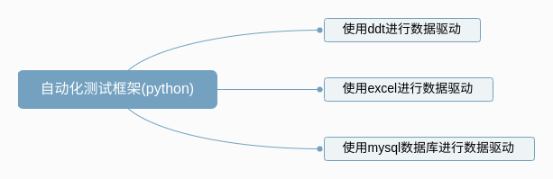

Slide 3
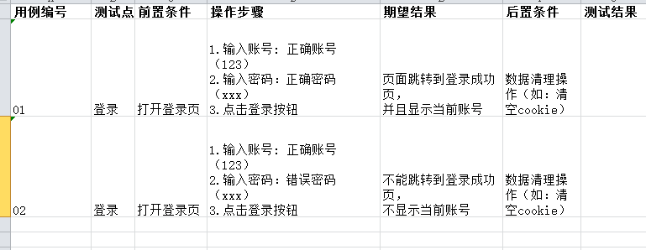
一、数据分离
1、用例设计

Slide 4
一、数据分离
2、参数化
def login_case(self, username, password, exc_name):
'''这里一定要以test开头'''
self.driver.find_element_by_xpath("//*[@name='username']").send_keys(username)
self.driver.find_element_by_xpath("//*[@name='password']").send_keys(password)
self.driver.find_element_by_xpath("//*[@class='submit_wrap']").click()
self.assertEqual(self.driver.title, '深圳市金斧子网络科技有限公司-ERP', msg='访问erp成功')
time.sleep(5)
def test_login_01(self):
'''理财师登录'''
self.login_case('defang1', '123', '德芳理财')
def test_login_02(self):
'''项目运维登录'''
self.login_case('defang3', '123', '德芳运维')

Slide 5
一、数据分离
3、dict
lcs_dic = {"username": "defang1", "password": "123", "exc_name": "德芳理财"}
yw_dic = {"username": "defang3", "password": "123", "exc_name": "德芳运维"}
def login_case(self, username, password, exc_name):
def test_login_01(self):
'''理财师登录'''
self.login_case(lcs_dic["username"], lcs_dic["password"], lcs_dic["exc_name"])
def test_login_02(self):
'''项目运维登录'''
self.login_case(yw_dic["username"], yw_dic["password"], yw_dic["exc_name"])

Slide 6

使用ddt进行数据驱动
名词解释：
DDT(Data-driven testing)：数据驱动测试
背景：
有些测试用例只是输入参数不一样，其它操作步骤都是一样的，比如登录
如果重复的写这些操作过程，会增加代码量，对应这种多组数据的测试用例，可以用到ddt进行数据驱动

Slide 7
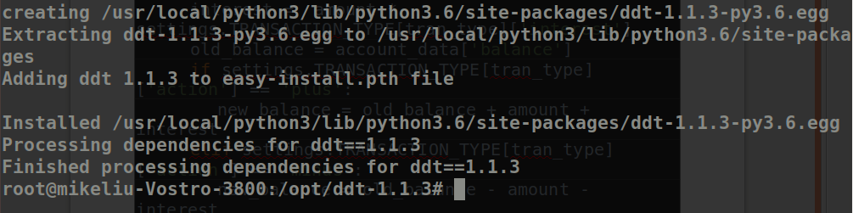
ddt的安装
1、安装ddt模块，Windows在cmd里面输入,linux 在命令行终端输入
2、输入pip install ddt命令，进行在线安装
3、在上面的命令行输入不成功之后，从官网(https://pypi.org/simple/ddt/)下载，在解压文件进行安装，输入：python setup.py install，安装成功如下：

Slide 8
代码见：
ddt数据驱动测试/DataTest.py
日志：
logging.basicConfig(
# 日志级别
level=logging.INFO,
# 日志格式
# 时间，代码所在文件名，代码行号，日志级别名字，日志信息
format='%(asctime)s %(filename)s[line:%(lineno)d] %(levelname)s %(message)s',
# 打印日志的时间
datefmt='%a, %Y-%m-%d %H:%M:%S',
# 日志文件存放的目录（目录必须存在）及日志文件名
filename='E:\\Python\\DataDrivenProject\\report.log',
# 打开日志文件的方式
filemode='w'
)

Slide 9
@ddt.ddt
class TestDemo(unittest.TestCase):
def setUp(self):
self.driver = webdriver.Chrome(executable_path="E:\\Python36\\chromedriver")
@ddt.data(["defang1", "123", "德芳理财"],
["defang3", "123", "德芳运维"])
@ddt.unpack
def test_dataDrivenByObj(self, username, password, expectdata):
try：
except Exception as e:
print(e)
logging.error("未知错误，错误信息：" + str(traceback.format_exc()))
else:
logging.info("登录'%s',期望'%s',通过" % (username, expectdata))

Slide 10
数据文件进行数据驱动测试
DataDrivenTest.py
@ddt.ddt
class TestDemo(unittest.TestCase):
@classmethod
def setUpClass(cls):
# 整个测试过程只被调用一次
TestDemo.trStr = ""
def setUp(self):
self.driver = webdriver.Chrome(executable_path="E:\\Python36\\chromedriver")
status = None # 用户存放测试结果的状态，失败：fail，成功：pass
flag = 0 # 数据驱动测试结果的标志 失败置为：0，成功置为：1
@ddt.file_data("test_data_list.json")
def test_dataDrivenByFile(self, value):
# 决定测试报告中状态单元格中内容的颜色
flagDict = {0: 'red', 1: '#00AC4E'}

Slide 11
wasteTime = time.time() - start - 3 # 减去强制等待的3秒
''' 每一组数据测试结束后，都将其测试结果信息插入表各行
的HTML代码中，并将这些行HTML代码拼接到表里trstr变量中
等所有测试数据都被测试结束后，传入htmlTemplate()函数中
生成完整测试报告的HTML代码'''
TestDemo.trStr += '''
<tr>
<td>%s</td>
<td>%s</td>
<td>%s</td>
<td>%.2f</td>
<td style="color: %s">%s</td>
</tr><br />''' % (username, expectdata, startTime, wasteTime, flagDict[flag], status)
@classmethod
def tearDownClass(cls):
# 写自定义的HTML测试报告
# 整个测试过程中只被调用一次
htmlTemplate(TestDemo.trStr)

Slide 12
ReporttestTemplate.py
def htmlTemplate(trData):
htmlStr = '''<!DOCTYPE HTML>
<html>
<head>
<tittle>UI自动化测试报告</title>
<style>
body {
width: 80%; /*整个body区域占浏览器的宽度百分比*/
margin: 40px auto;
font-weight:bold;
font-family:'trebuchet MS','Lucida sans',SimSun;
font-size:18px;
color:#000;
}

Slide 13
table {
*border-coolapse:collapse; / *合并表格边框 */
border-spacing:0; / *表格的边框宽度 */
width:100%; / *整个表格相对父元素的宽度 */
}
.tableStyle {
/*border:solid #ggg 1px;*/
border-style:outset;
border-width:2px;
/*border:2px;*/
border-color:blue;
}
.tableStyle tr:hover {
background:rgb(173,216,230); /*鼠标滑过一行时，动态显示的颜色146,208,80*/
}

Slide 14
.tableStyle td,.tableStyle th{
border-left:solid 1px rgb(146,208,80);
border-top:1px solid rgb(146,208,80);
padding:15px;
text-align:center;
}
.tableStyle th{
padding: 15px;
background-color:rgb(146,208,80);
background-image:-webkit-gradient(linear,left top,left bottom,from(#92D050), to(#A2D668));
/*rgb(146,208,80)*/
}
</style>
</head>
<body>

Slide 15
<center><h1>测试报告</h1></center><br />
<table class= "tableStyle">
<thead>
<tr>
<th>输入关键词</th>
<th>预期结果</th>
<th>开始时间</th>
<th>耗 时</th>
<th>Status</th>
</tr>
</thead>'''
endStr = '''
</table>
</body>
</html>'''
# 拼接完整的测试报告HTML页面代码
html = htmlStr + trData + endStr
print(html)
# 生成HTML文件
with open(r"E:\\Python\\DataDrivenProject\\testTemplate.html", "w") as fp:
fp.write(html)

Slide 16
test_data_list.json
[
"defang1||123||德芳理财",
"defang3||123||德芳运维"
]
查看结果：

Slide 17
作业：
1、学习列表，字典的（增，删，改，查）
2、使用ddt和json数据驱动完成自动化测试用例

Slide 18
Thanks!
科技提升投资品质

